Slide 1
Варианты построения курса алгебры в 7 классе. Плюсы и минусы разных подходов
Шевкин Александр Владимирович, Заслуженный учитель РФ, к.п.н., стаж работы в школе 44 года, один из авторов учебников математики серии «МГУ-школе», С.М.Никольский и др., Просвещение.
avshevkin@mail.ru www.shevkin.ru

Slide 2
Что нужно сделать в 7 классе на уроках алгебры
1. Систематизировать изученное в 5-6 классах. Повторение. Числовые множества, законы (свойства) операций, их применение для упрощения вычислений. Обучение доказательствам на числовой базе (свойства делимости, признаки делимости). Обучение рассуждениям и обоснованиям (текстовые задачи). Особое значение арифметических способов решения текстовых задач – уникальная российская методика развития мышления и речи учащихся в процессе обучения. Логические задачи.

Slide 3
Что нужно сделать в 7 классе на уроках алгебры
2. Заложить теоретический фундамент всего последующего изучения математики. Формировать правильную картину мира в той его части, которую мы изучаем на уроках алгебры (алгебраические структуры, их взаимосвязи, способы действий с алгебраическими объектами, применение изученного к решению разнообразных задач). Обоснованно излагать материал в соответствии с научными представлениями и с учётом перспектив его применения. Соблюдать разумный баланс между научностью и доступностью.

Slide 4
Что нужно сделать в 7 классе на уроках алгебры
3. Нарабатывать осмысленные практические умения и навыки работы с алгебраическими объектами в различных ситуациях. Не бездумные вычисления, упрощения, преобразования, решения уравнений и их систем, а обязательное осмысление объекта своей математической деятельности: что это? как определяется? какие свойства-признаки имеет? Не выражение со скобками, одночлен, многочлен.
Перечисленные п.п. 1-3 делают обучение более экономным и эффективным.

Slide 5
Теперь подробнее
Систематизировать изученное в 5-6 классах. Главное – обучение доказательствам: что значит доказать, как отвечать на вопрос «Можно ли…?». Обращать внимание: мы это доказали или приняли без доказательства. Знать типовые задач, решаемые арифметически. Учиться сводить новую задачу к уже решённым. Использовать, обосновывать старинные арифметические способы решения, объяснять, почему они дают правильный результат. Формируем инструментарий дальнейшего успешного обучения.
О трудностях, которые испытывают родители читать и смотреть: http://www.shevkin.ru/novosti/ural-skie-pel-meni-plohaya-reklama-tozhe-reklama/

Slide 6
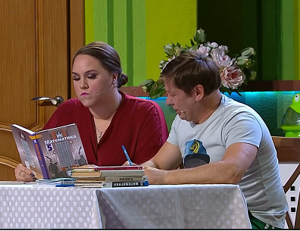
Теперь подробнее
Тема решения задач родителями школьников, сплошь обучавшимися «по Виленкину», так актуальна, что СТС и «Уральские пельмени» сделали нам рекламу – плохую, но бесплатную. Учитывая мою переписку с мамой ученицы они могут развить тему. Здесь ещё копать и копать.
Задачка про землекопов
https://www.youtube.com/watch?v=xMt0-pNzJP0/

Slide 7
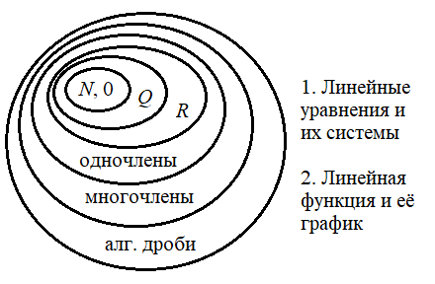
Теперь подробнее
2. Заложить теоретический фундамент …
Давайте посмотрим, как устроены алгебраические структуры, изучаемые в курсе алгебры. Фундамент, на котором строится обучение алгебре (и геометрии тоже).

Slide 8
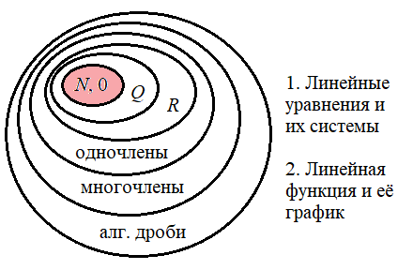
Теперь подробнее
2. Заложить теоретический фундамент …
5-6 классы (Виленкин, …)
Натуральные числа и нуль

Slide 9
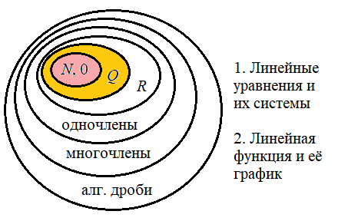
Теперь подробнее
2. Заложить теоретический фундамент …
5-6 классы (Виленкин, …)
Натуральные числа и нуль
Рациональные числа (обыкновенные и десятичные дроби)

Slide 10
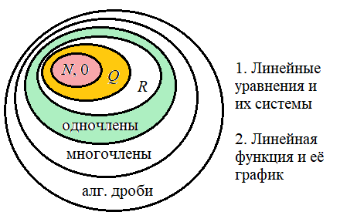
Теперь подробнее
2. Заложить теоретический фундамент …
5-6 классы (Виленкин, …)
Натуральные числа и нуль
Рациональные числа (обыкновенные и десятичные дроби)
7 класс (Макарычев, …)
Повторение, одночлены,

Slide 11
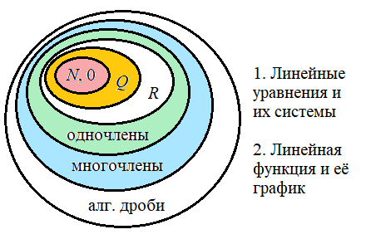
Теперь подробнее
2. Заложить теоретический фундамент …
5-6 классы (Виленкин, …)
Натуральные числа и нуль.
Рациональные числа (обыкновенные и десятичные дроби).
7 класс (Макарычев, …)
Повторение, одночлены, многочлены, формулы сокращенного умножения.

Slide 12
Теперь подробнее
2. Заложить теоретический фундамент …
7 класс (Макарычев, …)
Повторение материала 5-6 классов
Выражение и множество его значений
Одночлены
Многочлены
Уравнения
Разложение многочленов на множители
Формулы сокращенного умножения.
Функции
Система линейных уравнений
Итоговое повторение

Slide 13
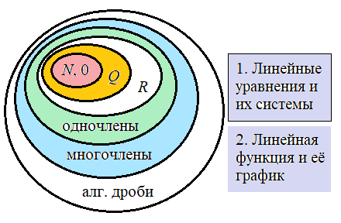
Теперь подробнее
2. Заложить теоретический фундамент …
7 класс (Макарычев, …)
В чём плюсы такого подхода?
– Продвижение до графиков линейных функций.
В чём минусы?
– Частое переключение с одного объекта изучения на другой.
– Не для каждой длины отрезка есть соответствующее число.

Slide 14
Теперь подробнее
2. Заложить теоретический фундамент …
7 класс (Макарычев, …)
Ещё о минусах…
– Рисуем непрерывные графики, и говорим «Каждой точке графика соответствует число на оси x», не имея всех действительных чисел. – Нет числовой базы для изучения квадратных корней, придётся возвращаться и заполнять пробел.

Slide 15
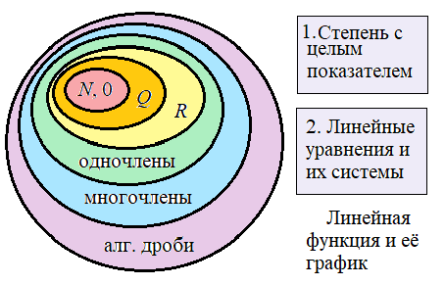
Теперь подробнее
2. Заложить теоретический фундамент …
7 класс (Никольский, …)
Повторение. Натуральные числа. Рациональные числа Действительные числа Одночлены Многочлены Формулы сокращенного умножения Алгебраические дроби Степень с целым показателем Линейные уравнения Системы линейных уравнений Повторение

Slide 16
Теперь подробнее
2. Заложить теоретический фундамент …
7 класс (Никольский, …)
Плюсы
– Изучаются все алгебраические объекты, включая действительные числа и алгебраические дроби.
– Любой отрезок имеет длину в том смысле, что есть числа для
выражения длины любого отрезка.
– Изучение материала внутри курса последовательно и линейно.

Slide 17
Теперь подробнее
2. Заложить теоретический фундамент …
7 класс (Никольский, …)
Ещё о плюсах
– Создана база для последователь- ного изучения следующего материала без возвращения к латанию «дыр» в фундаменте.
Минусы
– Остаётся неизученной линейная функция.

Slide 18
Что нужно сделать в 7 классе на уроках алгебры
3. Нарабатывать осмысленные практические умения и навыки … Решение этой задачи существенно зависит от того, каков фундамент изучения материала. Осмысленное изучение материала всегда предпочтительнее, чем обучение с умолчаниями и пропусками.
Что можно сделать, чтобы чуть улучшить структуру изучаемого материала, внеся минимальные дополнения при обучении по любому другому учебнику? – Познакомить учащихся с действительными числами (приоткрыть им секрет того, что подробнее будет изучаться позже).

Slide 19
Бесконечные периодические десятичные дроби
Любую бесконечную периодическую десятичную дробь можно записать в виде обыкновенной дроби.
x = 0,(7) = 0,777…, x = 0,(17) = 0,1717…,
10x = 7,777…, 100x = 17,1717…,
10x – x = 7, 100x – x = 17,
9x = 7, 99x = 17,
x = 7/9; x = 17/99.
Можно показать и смешанные периодические десятичные дроби: x = 0,13(5) = 0,13555…
1000x = 135,555… 900x = 135 – 13,
100x = 13,555… x$= \frac{135 −13}{900}.$
1000x – 100x = 135 – 13, Задача. Доказать: 0,(9) = 1.

Slide 20
Бесконечные непериодические десятичные дроби
Здесь делается вывод: рациональное число можно записать в виде бесконечной периодической десятичной дроби.
В этом месте или чуть раньше учащиеся обычно спрашивают: а бывают бесконечные непериодические десятичные дроби?
Приходится приводить примеры непериодических дробей:
0,010011000111…
0,1011011101111…
И здесь возникает интересный вопрос: а непериодические десятичные дроби являются записями рациональных чисел?
Сильные дети находят ответ: нет, так как иначе они были бы периодическими дробями.
Так появляются нерациональные — иррациональные числа, которые вместе с рациональными дают действительные числа.

Slide 21
Бесконечные непериодические десятичные дроби
Это довольно перспективный подход в том смысле, что открывается возможность решать задачи, которые предлагают старшеклассникам. Вы спросите: а как дети воспринимают всю эту красивую математику? Нормально воспринимают — они же не знают, что мы этот раздел считаем сложным. Это проверено многократно с 1986 г. Приведу последнюю задачу из переводного экзамена из 9-го класса в 10-й по тексту МП РСФСР (1978).
Может ли разность двух иррациональных чисел быть рациональным числом?
Шестиклассники дают решение этой задачи.
В 7 классе можно замахнуться на задачу 19
из материалов для подготовки к ЕГЭ.

Slide 22
Бесконечные непериодические десятичные дроби
Бесконечная десятичная дробь устроена следующим образом. Перед десятичной запятой стоит нуль. После запятой выписаны подряд все целые неотрицательные степени некоторого однозначного натуральные числа p. В результате получилось рациональное число. Найдите это число.
Эту задачу старшеклассники решают сложно, так как иррациональность числа они связывают чаще всего с радикалом.
Если p = 5, то искомое число 0,152512562531251562578125…
Никакая группа цифр не будет повторяться в неизменном виде начиная с какого-то разряда, значит, дробь непериодическая. Это число иррациональное. Так и с другими числами p. Исключение p = 1. Число 0,11111… = 1/9.

Slide 23
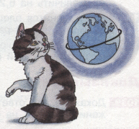
Действительные числа
Дети должны понять, что, умножая радиус на 2$π$, получаем длину окружности, деля длину окружности на 2$π$, получаем её радиус.
Решение. Пусть радиус Земли R м, длина обруча была 2$π$R м. Новая длина обруча 2$π$R + 1 м. Чтобы узнать новый радиус разделим новую длину обруча на 2$π$, получим: R $+\frac{1}{2π}$ м. Ответ не зависит от радиуса шара. Прибавка составляет примерно 15,9 см. Кошка в такой зазор пролезет.

Slide 24
Действительные числа
Вводить действительные числа как бесконечные десятичные дроби удобно до радикалов.
Длина отрезка — обсуждается важная мысль: при выбранной единице длины каждый отрезок имеет определённую длину, выражаемую действительным числом.
Длина окружности — число $π$ — бесконечная непериодическая дробь, длина окружности и площадь круга.
Координатная ось — каждому действительному числу соответствует точка координатной оси, каждой точке — число.
У нас координатная ось заполнена числами без «дыр», а при обычном обучении ось «дырявая».

Slide 25
Действительные числа
В чём же математические выигрыши?
1) Другое звучание получает утверждение «каждый отрезок имеет определенную длину».
2) Все доказательства в курсе алгебры проводятся на множестве действительных чисел.
3) Рисование непрерывных графиков функций и понятие непрерывности функции получают соответствующую числовую базу, которая дальше не расширяется до введения комплексных чисел (углубленное изучение).

Slide 26
avshevkin@mail.ru www.shevkin.ru
СПАСИБО!
Электронная почта — для вопросов и консультаций,
Сайт — для знакомства с последними новостями в нашей профессии и для чтения рецензий на учебники, статей различных авторов, для скачивания материалов и задач по подготовке к ОГЭ-ЕГЭ, статей по методике преподавания отдельных тем. Есть презентации, которые можно использовать на уроке. См. Задачи на переливания (№ 19 ЕГЭ).

